Slide 1
Datahåndtering og statistikk
Promod

Slide 2
Lesing og plotting av data

Slide 3
Store datasett
Datasett med svært mange punkter finnes ofte i råtekstfiler eller csv-filer.
Vi kan lese filer enkelt med funksjonen loadtxt som finnes i numpy-biblioteket.
loadtxt(‘filnavn’, dtype = ‘…’, delimiter = ‘…’, skiprows = …, usecols = (…))
Notes:
Livekode: Solflekker.

Slide 4
Regresjon

Slide 5
Problem: For få datapunkter
Ønsker å forutsi verdier ved T = 50 °C og T = 200 °C.
Temperatur (°C) | NH₃, løselighet (g/100 mL H₂O) | NaCl, Løselighet (g/100 mL H₂O)
0 | 88.5 | 35.7
20 | 56.0 | 35.9
40 | 34.0 | 36.4
60 | 20.0 | 37.1
80 | 11.0 | 38.0
100 | 7.0 | 39.2

Slide 6
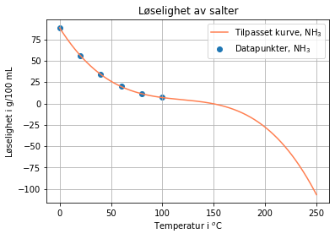
Regresjon
Regresjon
Regresjon betyr å finne en funksjon som er best mulig tilpasset alle punktene i et datasett.

Slide 7
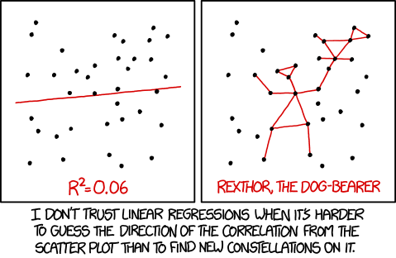
Regresjonsanalyse
Det finnes mange typer regresjon, og de ulike metodene gir ulike kurver.
Vi kan teste hvor godt modellen vår passer med dataene våre ved å gjøre ulike analyser. En vanlig analyse er å finne R² (determinasjonskoeffisienten).
R² ligger mellom 0 og 1, der 1 er
best mulig tilpasning.

Slide 8
Regresjon = modell
Når vi utfører regresjon, lager vi en modell for utviklingen i datasettene våre.
Med en modell kan vi ekstrapolere (forutsi utvikling framover).
En må være svært forsiktig med ekstrapolering!
En R²-verdi nær 1 er ikke ensbetydende med at modellen er god!

Slide 9
Vi gjør en regresjon!
Temperatur (°C) | NH₃, løselighet (g/100 mL H₂O) | NaCl, Løselighet (g/100 mL H₂O)
0 | 88.5 | 35.7
20 | 56.0 | 35.9
40 | 34.0 | 36.4
60 | 20.0 | 37.1
80 | 11.0 | 38.0
100 | 7.0 | 39.2
Notes:
Livekoding av regresjon.

Slide 10
Statistikk

Slide 11
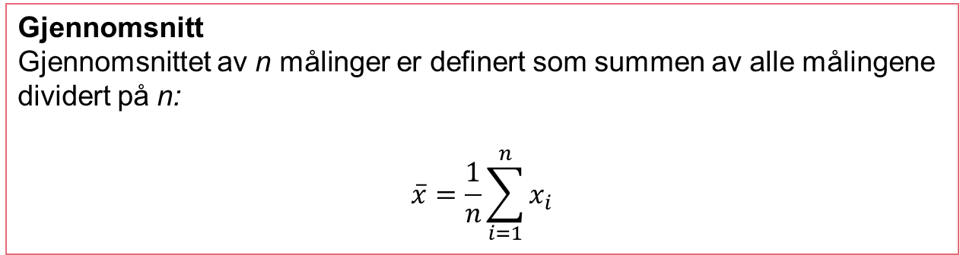
Statistisk analyse
En statistisk analyse kan avdekke trender og mønstre i dataene våre.
Det er viktig å ha kontroll på feil og måleusikkerhet!
Vi gjør ofte mange målinger for å minske usikkerheten i måledataene våre.
Gjennomsnitt
Gjennomsnittet av n målinger er definert som summen av alle målingene dividert på n:
$$\overline{x}=\frac{1}{n}\sum_{i=1}^{n}{x_{i}}$$

Slide 12
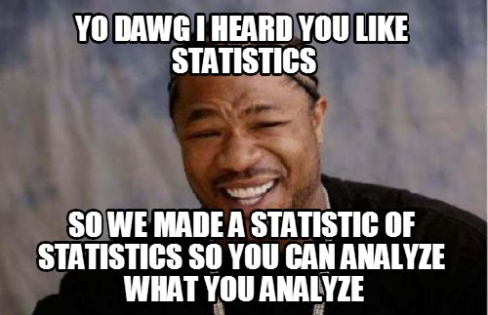

Slide 13

Målinger på spredning av dataene
Vi har flere målinger for spredning av målinger: varians og standardavvik er de vanligste.
Standardavviket er definert som den positive kvadratrota av variansen, og er den vanligste måter å måle statistisk spredning på.
Standardavvik
Standardavviket til n målinger er definert slik:
$${s=σ}^{2}=\sqrt{\frac{1}{n}\sum_{i=1}^{n}{{\left(x_{i}−\overline{x}\right)}^{2}}}$$

Slide 14
Dataframstilling

Slide 15
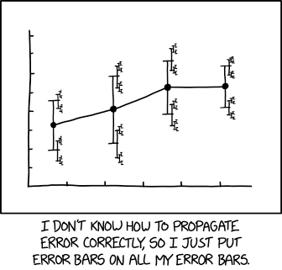
Usikkerhetsstolpeplott
Det er også mange måter å grafisk framstille statistisk spredning på.
Vi ser på usikkerhetsstolpeplott.

Slide 16


Kakediagram og søylediagram

Slide 17
Hva skal du kunne?
Lese filer.
Utføre regresjon på diskrete data.
Utføre regresjonsanalyse vha. R2-test. Tolke resultatene.
Plotte vanlige plott, spredningsplott, kakediagram og søylediagram.
Definere og beregne gjennomsnitt og standardavvik.
Plotte usikkerhetsplott.

